Slide 1

INSTITUTO PROFESIONAL DUOC
SEDE ALAMEDA
Proyecto portafolio de título
ATEDA
Sistema de alerta temprana para la identificación de estudiantes con posibles dificultades de aprendizaje
Integrante: Benjamin Tapia Vergara
Profesor guia: Felipe Krauss
Santiago, 2026

Slide 2
Problema y Relevancia
IV-Medio
1° Básico

Slide 3







Evaluación psicopedagógica
3,7
2,9

Slide 4

ATEDA
Sistema de alerta temprana para la identificación de estudiantes con posibles dificultades de aprendizaje

Slide 5


Calificaciones
%
Asistencia
ATEDA
Informe Conductual

Slide 6
Observación
Atención
Revisión
Intervención

Slide 7




1°Básico
Contexto, usuarios e intereses
IV Medio
Psicopedagogía
  Profesores
  Dirección
  UTP
  Apoderados
PIE

Slide 8
Competencias del perfil de egreso
Gestión de proyectos informáticos
Construir modelos de datos
Desarrollar una solución de software
Pruebas de Certificación

Slide 9


División de un sistema complejo
Priorización
Documentación
Implementación

Slide 10
Iterativo
e
Incremental
Metodología
1
2
3
EDT
Modulos funcionales

Slide 11
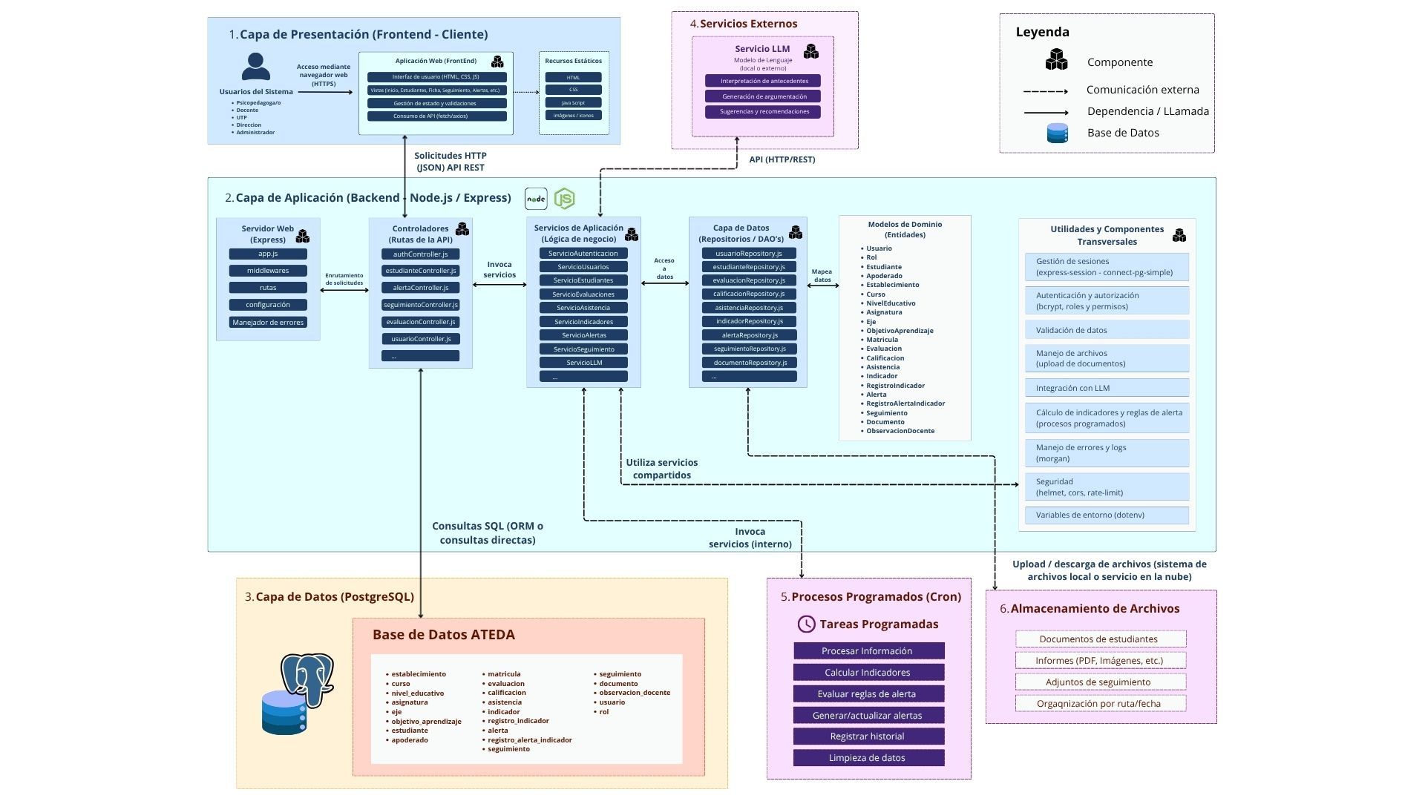

Slide 12




HTML
CSS
JS
+ Express
ATEDA

Slide 13

Plan de Trabajo
Definición del proyecto
01
Planificación y elaboración de la EDT
02
Diseño técnico del sistema
03
Definición de protocolos y casos ficticios
04
04
Construcción de la aplicación base
05
05
Carga, validación y almacenamiento
06
06
07
Implementación de alertas y seguimiento
Calibración y Pruebas
08
Despliegue y documentación
09

Slide 14
INSTITUTO PROFESIONAL DUOC
SEDE ALAMEDA
Proyecto portafolio de título
ATEDA
Video de Avance

